Slide 1
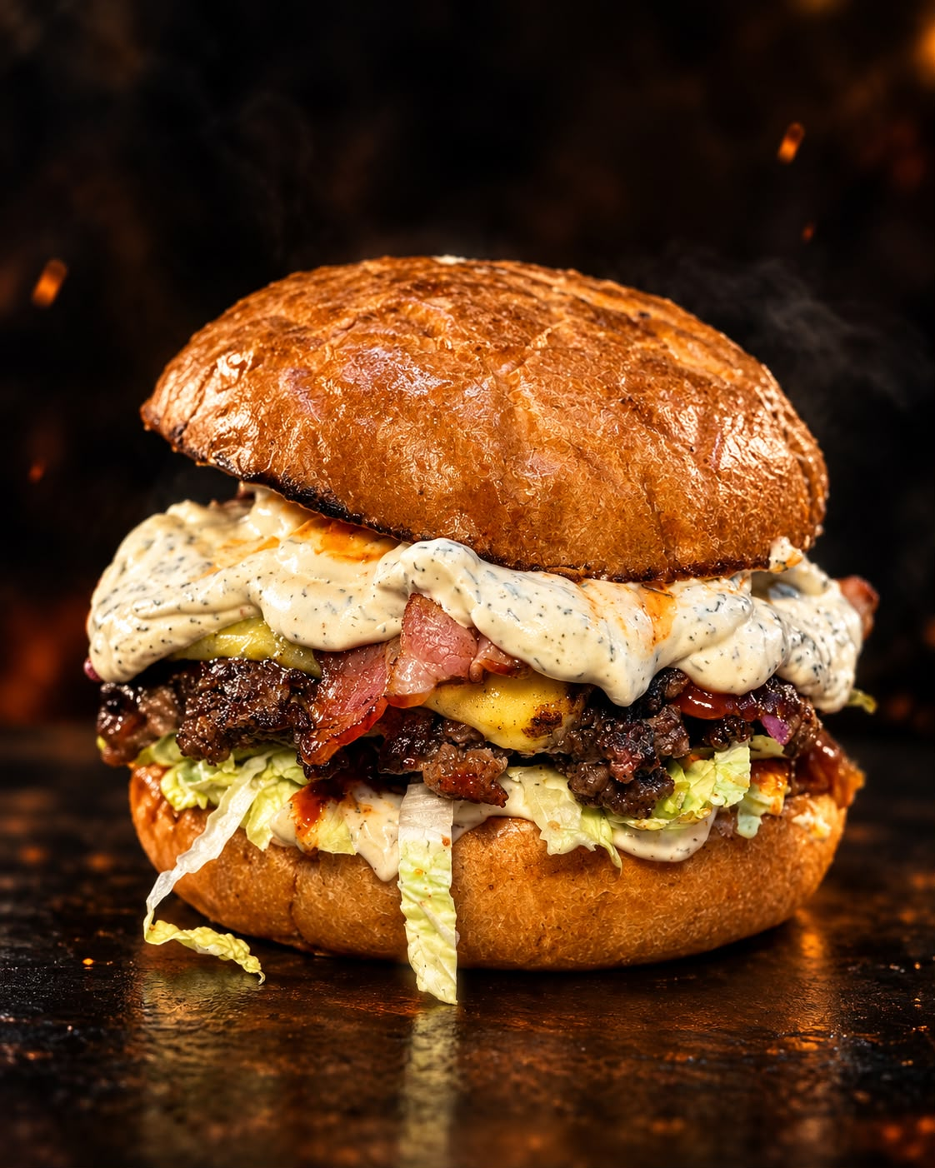
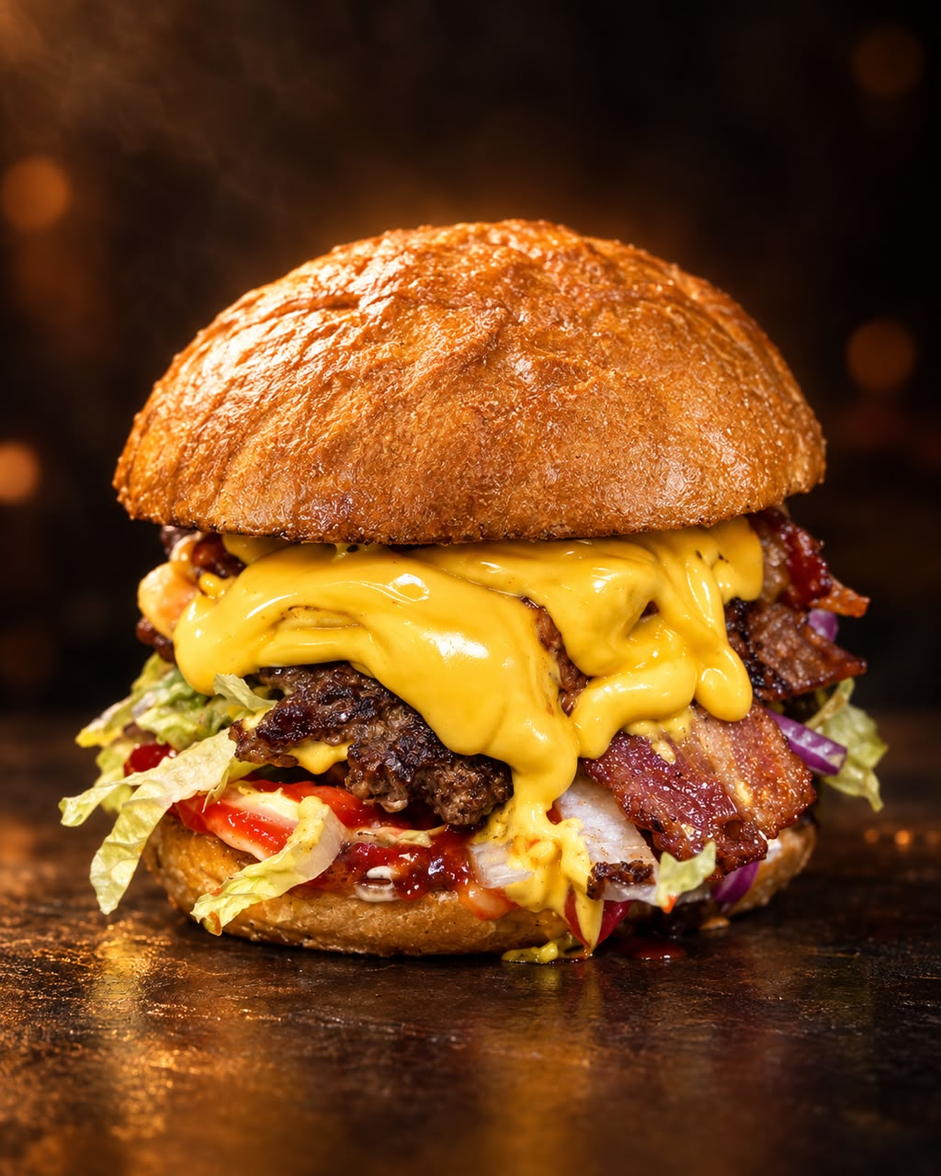
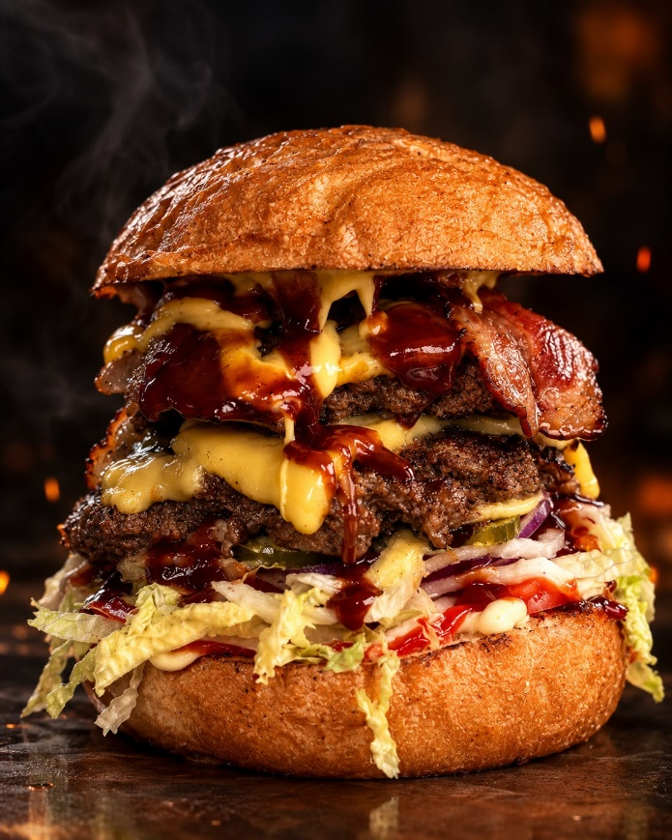
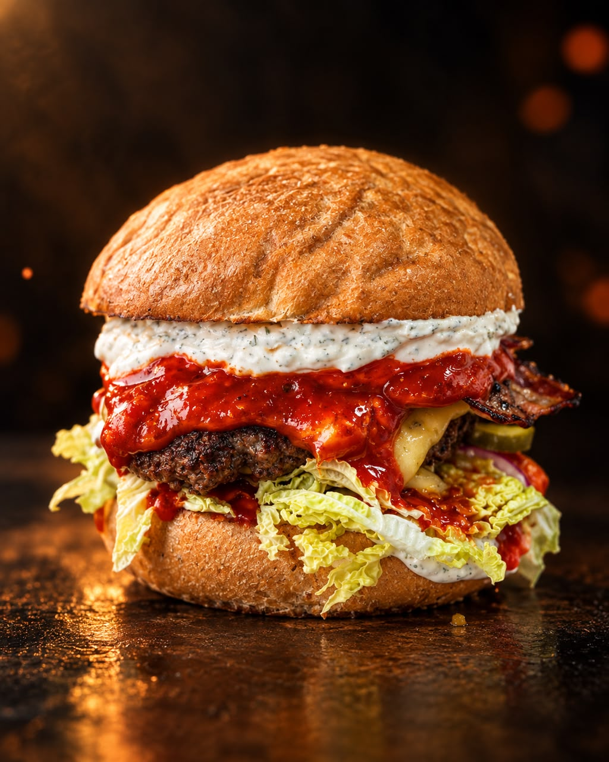
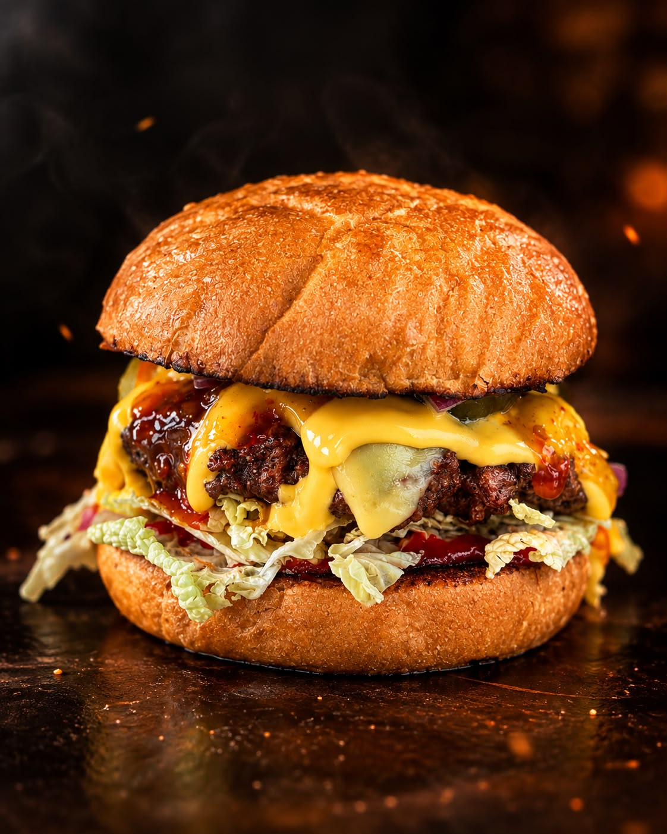
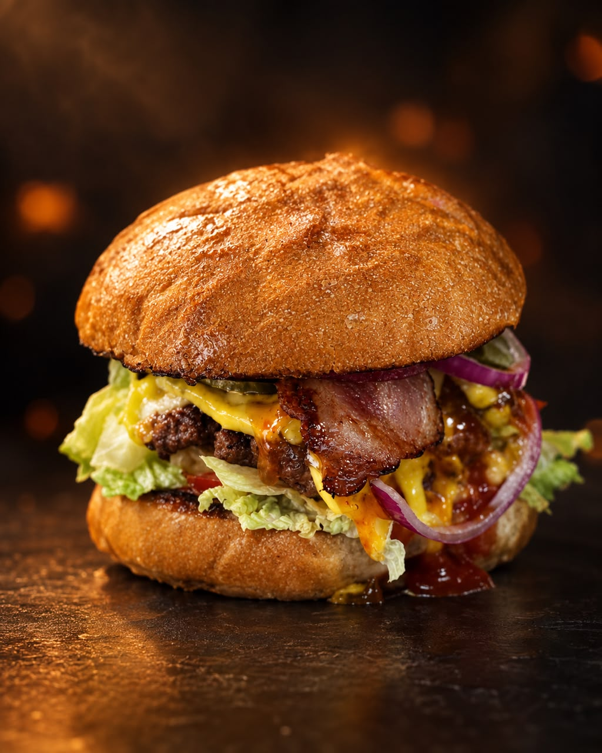
ТОТ БУРГЕР
МЕНЮ
ТОТ САМЫЙ ФИРМЕННЫЙ
ТОТ САМЫЙ СЫРНЫЙ
ТОТ БУРГЕР
690 ₽
640 ₽
790 ₽
460 г
460 г
550 г
СОСТАВ
СОСТАВ
СОСТАВ
• булочка
• фирменный соус
• салат
• помидоры
• говяжья котлета
• сыр гауда
• сырный соус
• бекон
• маринованные огурцы
• красный лук
• кисло-сладкий соус
• фирменный соус
• булочка
• булочка
• кетчуп
• сырный соус
• салат
• помидоры
• говяжья котлета
• двойной сыр гауда 2×
• бекон
• сырный соус
• маринованные огурцы
• красный лук
• барбекю соус
• булочка
• булочка
• майонез
• кетчуп
• салат
• помидоры
• говяжья котлета
• сыр гауда
• сырный соус
• говяжья котлета
• сыр гауда
• сырный соус
• бекон
• бекон
• кисло-сладкий соус
• маринованные огурцы
• красный лук
• барбекю
• майонез
• булочка
ТОТ САМЫЙ ОСТРЫЙ
ТОТ САМЫЙ
ТОТ САМЫЙ МЕДОВЫЙ
700 ₽
590 ₽
640 ₽
470 г
400 г
440 г
СОСТАВ
СОСТАВ
СОСТАВ
• булочка
• фирменный соус
• острый соус
• салат
• помидоры
• говяжья котлета
• сыр гауда
• острый соус
• бекон
• маринованные огурцы
• красный лук
• кисло-сладкий соус
• острый соус
• фирменный соус
• булочка
• булочка
• майонез
• кетчуп
• салат
• помидоры
• говяжья котлета
• сыр гауда
• маринованные огурцы
• красный лук
• майонез
• кетчуп
• булочка
• булочка
• майонез
• кетчуп
• салат
• помидоры
• говяжья котлета
• сыр гауда
• бекон
• горчичный соус
• мед
• маринованные огурцы
• красный лук
• барбекю соус
• булочка
ФРАЙС
СОУСЫ
НАПИТКИ
Картошка фри — 150 г · 200 ₽
Фрайс с беконом — 260 г · 350 ₽
Сырный — 25 г · 30 ₽
Кетчуп — 25 г · 30 ₽
Барбекю — 25 г · 30 ₽
Кисло-сладкий — 25 г · 30 ₽
Кола 0,33 мл — 130 ₽
Спрайт 0,33 мл — 130 ₽

